Slide 2
Pujian Kepada Allah S.W.T.
الْحَمْدُ ِللهِ
Segala puji-pujian hanya bagi Allah S.W.T.

Slide 3
Syahadah
وَأَشْهَدُ أَن لاَّ إِلَهَ إِلاَّ اللهُ وَحْدَهُ لاَشَرِيْكَ لَهُ،
وَأَشْهَدُ أَنَّ مُحَمَّدًا عَبْدُهُ وَرَسُوْلُه
Dan aku bersaksi bahawa sesungguhnya tiada tuhan melainkan Allah Yang Maha Esa, dan Dialah yang Maha Bijaksana, dan aku bersaksi bahawa nabi Muhammad S.A.W hambaNya dan rasulNya.

Slide 4
Selawat Ke Atas
Nabi Muhammad S.A.W
اللَّهُمَّ صَلِّ وَسَلِّمْ عَلَى عَبْدِكَ وَرَسُولِكَ مُحَمَّدٍ وَعَلَى ءَالِهِ وَصَحْبِهِ َ.
Ya Allah, Cucurilah rahmat dan sejahtera ke atas junjungan kami, Nabi Muhammad S.A.W , dan ke atas keluarganya dan para sahabatnya sekalian.

Slide 5
Wasiat Taqwa
اتَّقُوا اللهَ تَعَالَى، وَأَطِيْعُوْهُ وَأَطِيْعُوْا رَسُوْلَهُ وَأُولِى الأَمْرِ مِنْكُمْ
Bertaqwalah kepada Allah Taala, taatlah kepadaNya, taatlah kepada RasulNya dan pemerintah.

Slide 7
Kepentingan pemerintahan tertinggi
untuk mendaulatkan Islam
1
Pemimpin yang amanah akan melaksanakan syariat dan urus tadbir rakyat dengan sempurna. Dia bertanggungjawab menyatupadukan umat Islam serta berpegang teguh kepada agama Allah SWT. Dia akan memastikan agar rakyat tidak berpecah atau bersengketa sesama sendiri
2
Sebahagian besar pelaksanaan syariat Islam itu tertakluk kepada kuasa pemerintah

Slide 8
Kepentingan pemerintahan tertinggi untuk mendaulatkan Islam
3
Terdapat pula keperluan kepada beberapa peraturan dan undang-undang yang dikategorikan sebagai hukum imamah dan syiasah syar’iyyah
Pemerintah bertanggungjawab menggubalnya berdasarkan ijtihad dan pendapat yang dirujuk kepada kepentingan dan hal ehwal umat Islam

Slide 9
Kepentingan pemerintahan tertinggi untuk mendaulatkan Islam
4
Melindungi rakyat dari puak pelampau dan fahaman golongan yang dipengaruhi oleh hawa nafsu yang boleh mencetuskan ketidakstabilan.

Slide 10
Amanah pemerintah
Menjaga kemuliaan Ad-din
Menjaga kesejahteraan umat Islam dan seluruh rakyat
Berkat kesungguhan dan keikhlasan
Pelbagai perancangan dan usaha untuk rakyat, dibuat dan berjaya dilaksanakan

Slide 11
Umat Islam di negeri ini sedang menikmati keamanan dan kestabilan
Para remaja mendapat pendidikan percuma
Institusi agama diberikan keutamaan
Akidah umat Islam terpelihara
Ekonomi dan sosial berkembang dengan seimbang dan mantap
Kita wajib bersyukur kepada Allah Taala serta menjunjung dan berterima kasih kepada wali’ ul amri

Slide 12
Pihak pemerintah terus merangka tindakan demi mendaulatkan Islam
Sebagai rakyat
Bersyukur dengan pencapaian yang dikurniakan Allah Taala
Buktikan kesyukuran dan terima kasih itu dengan tindakan.
Pertingkatkan ketakwaan dan ketaatan kepada Allah Taala di atas kurniaanNya kepada pemerintah.
Tambahkan amalan soleh dan kebaikan

Slide 13
Firman Allah dalam
Surah Ibrahim : Ayat 7
وَإِذْ تَأَذَّنَ رَبُّكُمْ لَئِن شَكَرْتُمْ لأَزِيدَنَّكُمْ
وَلَئِن كَفَرْتُمْ إِنَّ عَذَابِي لَشَدِيدٌ
“ dan ingatlah tatkala tuhanmu memberitahu: Sesungguhnya! Jika kamu bersyukur nescaya aku tambahi nikmatku kepadamu, dan demi sesungguhnya, jika kamu kufur ingkar, sesungguhnya azabku amatlah keras.”

Slide 14
Cara berterima kasih kepada pemerintah
Mematuhi peraturan dan undang-undang
Memberi sokongan dan penambah nilai setiap perancangan yang baik
Memberi sokongan dan dan ambil manfaat daripada segala kemudahan yang disediakan
Memberi sumbangan moral dan material kepada saudara yang memerlukan
Tidak mengkhianati kepercayaan
yang diberikan.

Slide 15
Firman Allah dalam
Surah al-A’raf : Ayat 10
وَلَقَدْ مَكَّنَّاكُمْ فِي الأَرْضِ وَجَعَلْنَا لَكُمْ فِيهَا مَعَايِشَ قَلِيلاً مَّا تَشْكُرُونَ
“ dan sesungguhnya kami telah menetapkan kamu dibumi, dan kami jadikan untuk kamu padanya penghidupan, tetapi amatlah sedikit kamu bersyukur”.

Slide 16
PENUTUP
بَارَكَ اللهُ لِيْ وَلَكُمْ فِى الْقُرْآنِ الْعَظِيْمِ وَنَفَعَنِي وَإِيَّاكُمْ بِمَا فِيْهِ مِنَ الأيَاتِ وَالذِّكْرِ الْحَكِيْمِ وَتَقَبَّلَ مِنِّي وَمِنْكُمْ تِلاوَتَهُ إِنَّهُ هُوَ السَّمِيعُ الْعَلِيْمُ. أَقُوْلُ قَوْلِيْ هَذَا وَأَسْتَغْفِرُ اللهَ الْعَظِيْمَ لِيْ وَلَكُمْ وَلِسَائِرِ الْمُسْلِمِيْنَ وَالْمُسْلِمَاتِ وَالْمُؤْمِنِيْنَ وَالْمُؤْمِنَاتِ فَاسْتَغْفِرُوْهُ، فَيَا فَوْزَ الْمُسْتَغْفِرِيْنَ، وَياَ نَجَاةَ التّآئِبِينَ.

Slide 17
Doa Antara Dua Khutbah
Aamiin Ya Rabbal Aalamin..
Tuhan Yang Memperkenankan Doa Orang-orang Yang Taat, Berilah Taufik Kepada Kami
Di Dalam Mentaatimu, Ampunilah Kepada
Mereka Yang
Memohon Keampunan.
Aamiin

Slide 18
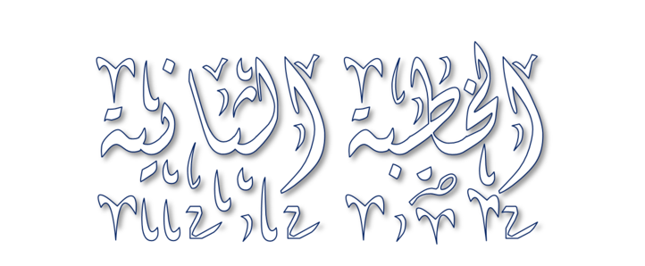

Slide 19
Pujian Kepada Allah S.W.T.
الْحَمْدُ لِلَّهِ
Segala puji-pujian hanya bagi Allah S.W.T.

Slide 20
Syahadah
وَأَشْهَدُ أَنْ لآ إِلَهَ إِلاَّ اللهُ،
وَأَشْهَدُ أَنَّ مُحَمَّدًا عَبْدُهُ وَرَسُوْلُهُ.
Aku bersaksi bahawa tiada tuhan yang disembah melainkan Allah yang Maha Penyayang lagi Maha Mengasihani.
Aku juga bersaksi bahawa Nabi
Muhammad S.A.W. adalah hambaNya
dan rasulNya.

Slide 21
Selawat
اللَّهُمَّ صَلِّ وَسَلِّمْ وَبَارِكْ عَلَى سَيِّدِنَا وَنَبِيِّنَا وَمَوْلاَنَا مُحَمَّدٍ، وَعَلَى آلِهِ وَأَصْحَابِهِ أَجْمَعِيْنَ
Ya Allah, cucurilah rahmat, sejahtera ke atas Penghulu Kami Nabi Muhammad S.A.W., keluarganya dan seluruh sahabatnya

Slide 22
Wasiat Taqwa
اتَّقُوا اللهَ تَعَالَى وَاشْكُرُوْهُ بِفِعْلِ الطَّاعَاتِ وَمُلاَزَمَةِ الصَّالِحَاتِ بِكُلِّ إِخْلاَصٍ
Bertakwalah saudara kepada Allah Taala serta bersyukurlah kepadanya dengan mengerjakan amalan-amalan taat dan sentiasa melakukan kebaikan dengan segala keikhlasan.

Slide 23
Marilah ucapkan selawat dan salam kepada Rasulullah s.a.w. sebagaimana firman Allah …
(Surah Al-Ahzab : Ayat 56)
“Sesungguhnya Allah Taala Dan Para Malaikat Sentiasa Berselawat Ke Atas Nabi (Muhammad) .
Wahai Orang-orang Beriman! Berselawatlah Kamu
Ke Atasnya Serta Ucapkanlah Salam Sejahtera Dengan Penghormatan Ke Atasnya Dengan Sepenuhnya”.

Slide 24
Selawat

Slide 25
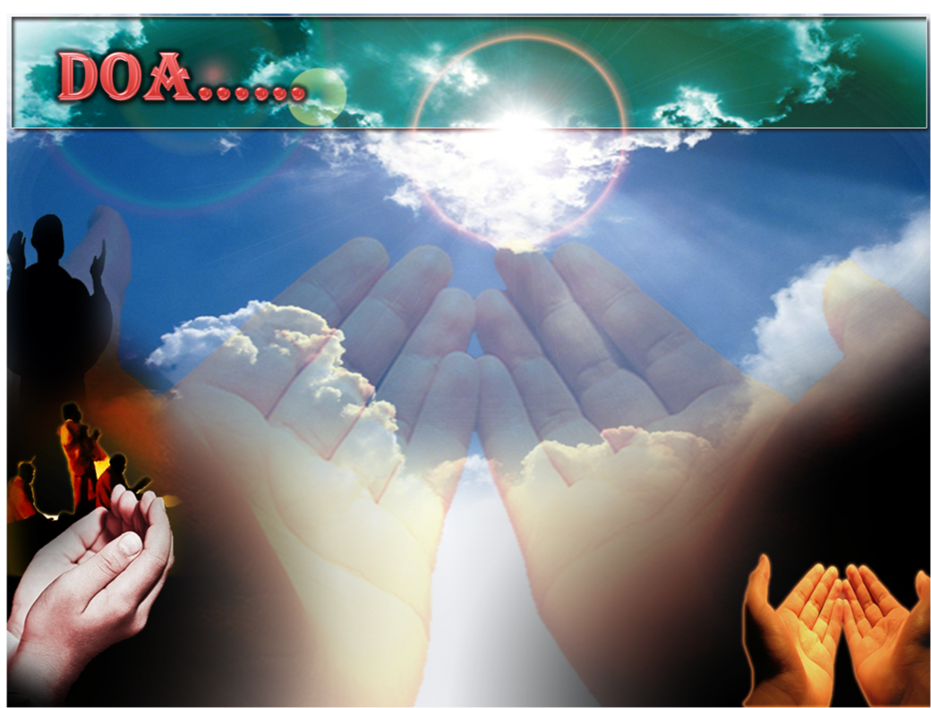
وَارْضَ اللَّهُمَّ عَنِ الْخُلَفَآءِ الرَّاشِدِيْن وَعَنْ بَقِيَّةِ الصَّحَابَةِ وَالْقَرَابَةِ أَجْمَعِيْن وَالتَّابِعِيْنَ وَتَابِعِي التَّابِعِيْنَ لَهُمْ بِإِحْسَانٍ إِلىَ يَوْمِ الدِّيْن.
Ya Allah, kurniakanlah keredhaan kepada Khulafa’ Rasyidin dan sahabat seluruhnya serta para tabiin dengan ihsan
hingga hari kemudian.

Slide 26
اللَّهُمَّ اغْفِرْ لِلْمُسلِمِيْنَ وَالْمُسلِمَاتِ وِالْمُؤْمِنِيْنَ وَالْمُؤمِنَاتِ اﻷَحْيَآءِ مِنْهُمْ وَاﻷَمْوَاتِ
Ya Allah, Ampunkanlah Dosa Golongan Muslimin Dan Muslimat,mu’minin Dan Mu’minaat Samada Yang Masih Hidup Atau Yang Telah Mati.

Slide 29
Ya Allah Muliakanlah Islam dan Orang-orang Islam.
Tolonglah Islam dan Orang-orang Islam serta himpunkanlah mereka di atas landasan kebenaran dan agama. Hancurkanlah kekufuran dan orang – orang yang syirik serta orang munafik dan juga musuh-musuhMu serta musuh-musuh agama.

Slide 30
Ya Allah…
Ampunkanlah Dosa-dosa Kami Dan Saudara-saudara Kami Yang Terdahulu Telah Beriman Dan Janganlah Engkau Biarkan Kedengkian Dalam Hati Kami Terhadap Orang-orang Yang Beriman.Sesungguhnya Engkau Maha Penyantun Dan Maha Penyayang.

Slide 31
Ya Allah …
Kami Telah Menzalimi Diri Kami Sendiri
Dan Sekiranya Engkau Tidak Mengampunkan Kami Dan Merahmati
Kami Nescaya Kami Akan Menjadi
Orang Yang Rugi.
Ya Allah…
Kurniakanlah Kepada Kami Kebaikan
Di Dunia Dan Kebaikan Di
Akhirat Serta Hindarilah Kami
Dari Seksaan Neraka.

Slide 32
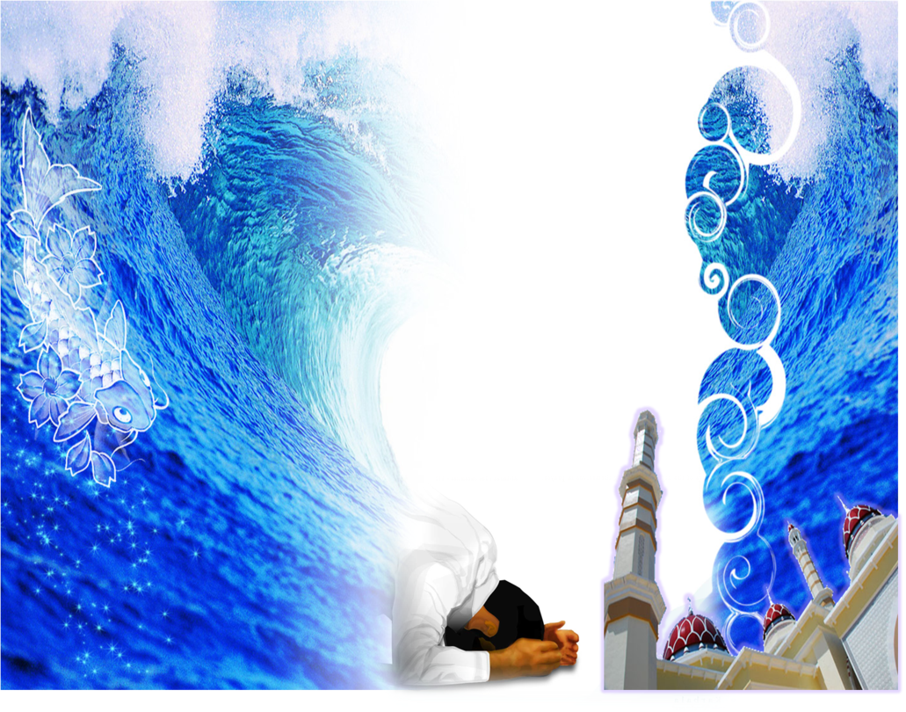
Wahai Hamba-hamba Allah….
Sesungguhnya ALLAH menyuruh berlaku adil, dan berbuat kebaikan, serta memberi bantuan kepada kaum kerabat dan melarang daripada melakukan perbuatan-perbuatan keji dan mungkar serta kezaliman. Ia mengajar kamu (dengan suruhan dan larangannya ini) supaya kamu mengambil peringatan mematuhinya.

Slide 33
Maka Ingatlah Allah Yang Maha Agung Nescaya Dia Akan Mengingatimu
Dan Bersyukurlah Di Atas Nikmat-nikmatnya Nescaya Dia Akan Menambahkan Lagi Nikmat Itu Kepadamu, dan Pohonlah
Dari Kelebihannya, Nescaya Akan Diberikannya Kepadamu. Dan Sesungguhnya Mengingati Allah Itu Lebih Besar (Faedah Dan Kesannya) Dan (Ingatlah) Allah Mengetahui Apa Yang Kamu Kerjakan.

Slide 34
